Slide 1

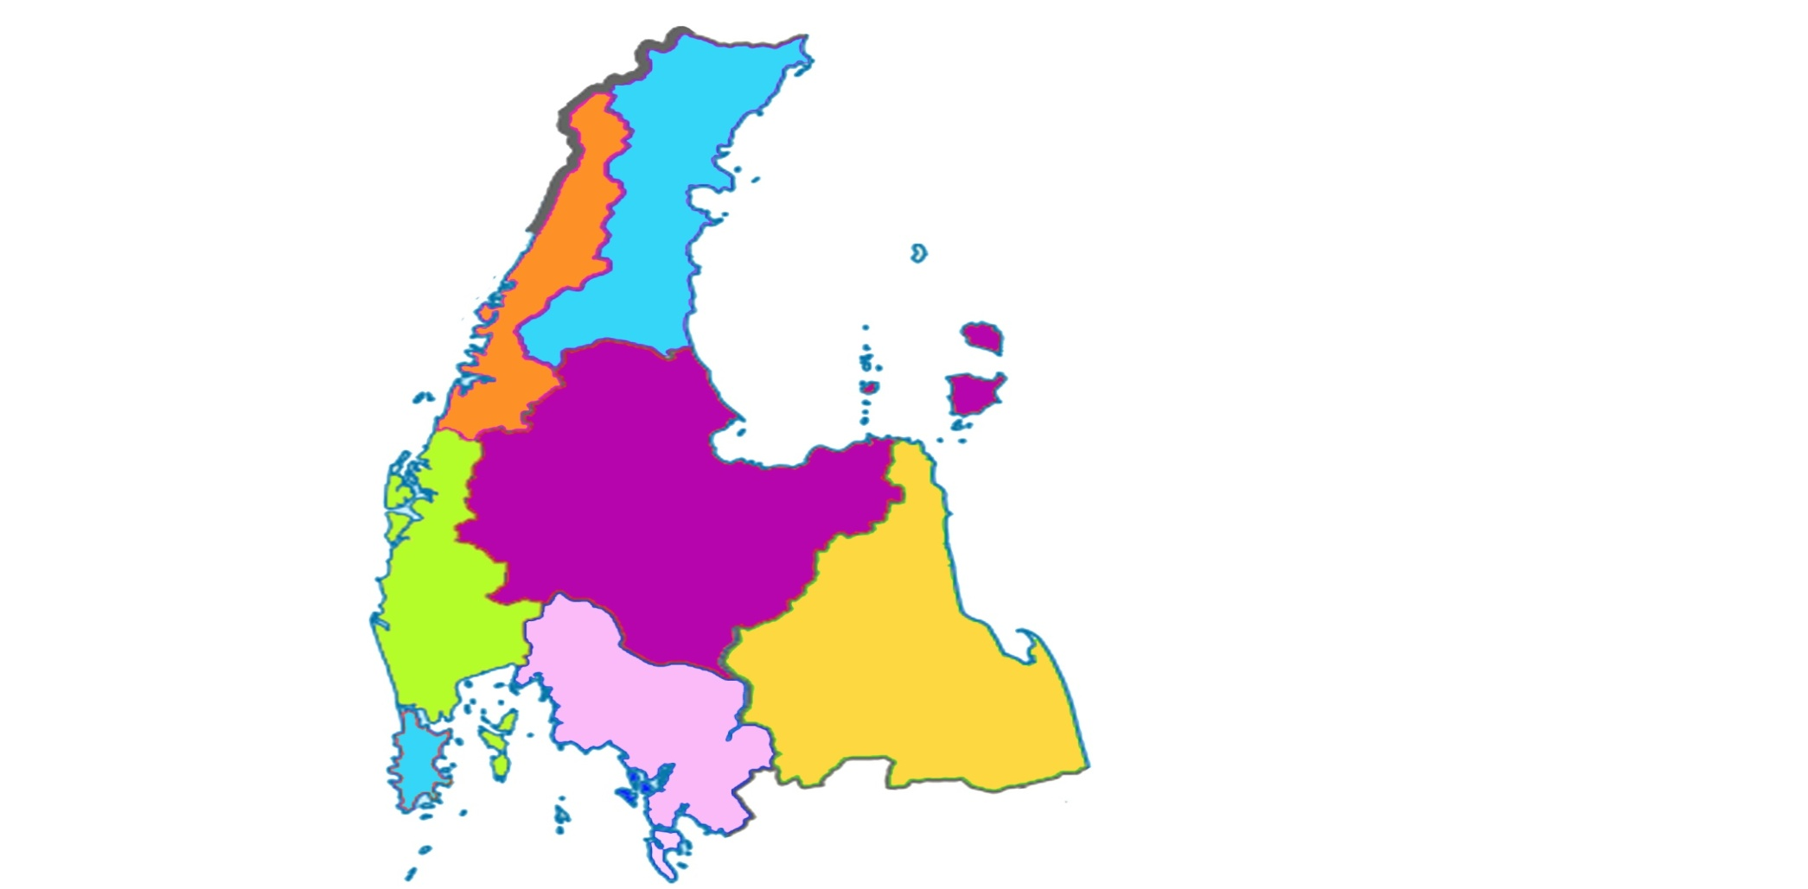
เขตสุขภาพที่ 11
หน้าแรก
ชุมพร
ระนอง
Jirachart16@Hotmail.com
สุราษฎร์ธานี
พังงา
นครศรีธรรมราช
กระบี่
ภูเก็ต

Slide 2
เขตสุขภาพที่ 11
ชุมพร
ชุมพร
การพัฒนาระบบสุขภาพผู้สูงอายุแบบครบวงจร
การแก้ปัญหาโรคNCDs
ความปลอดภัยจากสารเคมีและยาฆ่าแมลง
ระนอง
สุราษฎร์ธานี
พังงา
นครศรีธรรมราช
กระบี่
ภูเก็ต

Slide 3

Public AED @Ranong “มาระนองปลอดภัย มั่นใจด้วย Public AED”
เขตสุขภาพที่ 11
ระนอง
ชุมพร
ระนอง
สุราษฎร์ธานี
การดำเนินงานป้องกันควบคุมโรคติดต่อชายแดนจังหวัดระนอง-เกาะสอง
พังงา
นครศรีธรรมราช
กระบี่
ภูเก็ต

Slide 4


เขตสุขภาพที่ 11
สุราษฎร์ธานี
ชุมพร
Aging Population Health Care
ระนอง
ส่งเสริมการใช้ยาสมเหตุผล (RDU)
สุราษฎร์ธานี
แผนไทยจังหวัดสุราษฎร์ธานี
พังงา
นครศรีธรรมราช
กระบี่
ภูเก็ต

Slide 5
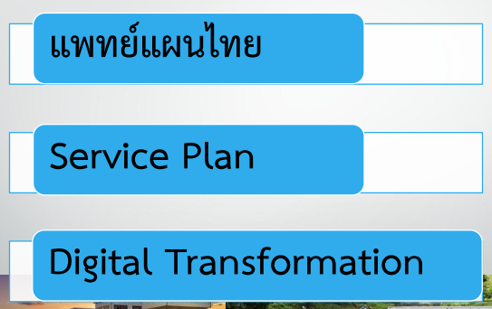
เขตสุขภาพที่ 11
นครศรีธรรมราช
ชุมพร
ระนอง
สุราษฎร์ธานี
พังงา
นครศรีธรรมราช
กระบี่
ภูเก็ต

Slide 6
เขตสุขภาพที่ 11
กระบี่
การพัฒนาApp.เพื่อเฝ้าระวังความปลอดภัยก่อนใช้ยาสมุนไพร
ชุมพร
RDU
จังหวัดกระบี่
ระนอง
สุราษฎร์ธานี
พังงา
นครศรีธรรมราช
กระบี่
ภูเก็ต

Slide 7
รูปแบบการดำเนินงานคัดกรองค้นหาผู้ป่วยเบาหวาน ความดันโลหิตสูง ด้วยแนวคิด “ชาวบางไทรจัดการสุขภาพดี”
เขตสุขภาพที่ 11
พังงา
การดูแลผู้ป่วยฉุกเฉินนอกสถานพยาบาล EMS
ชุมพร
RDU
จังหวัดพังงา
ระนอง
สุราษฎร์ธานี
พังงา
นครศรีธรรมราช
กระบี่
ภูเก็ต

Slide 8
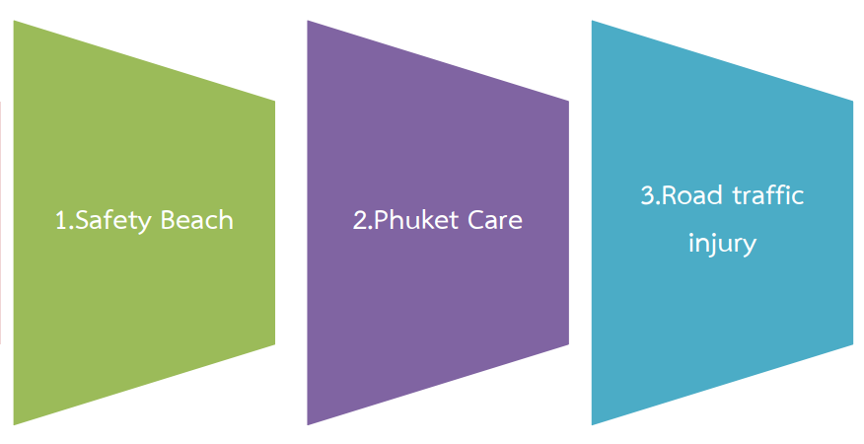
เขตสุขภาพที่ 11
ภูเก็ต
ชุมพร
ระนอง
สุราษฎร์ธานี
พังงา
นครศรีธรรมราช
กระบี่
ภูเก็ต

Slide 9
ผลงานเด่น รายอำเภอ จังหวัดพังงา
จ.ระนอง
Marine Health
คุระบุรี
สิ่งแวดล้อม (No foam)
Trauma/NCD คุณภาพ
ตะกั่วป่า
กะปง
SMART Digital
ท้ายเหมือง
PCC/หมู่บ้านจัดการสุขภาพ
เมือง
ทับปุด
พชอ./อาหารปลอดภัย
ตะกั่วทุ่ง
RDU
เกาะยาว
Emergency/ระบบส่งต่อ
ข้อมูล จาก คปสอ. ณ วันที่ 29 มีนาคม 2562

Slide 10
ผลงานเด่นรายอำเภอ จังหวัดชุมพร ปี 2562
ท่าแซะ
ปะทิว
โรงเรียนรอบรู้
ด้านสุขภาพมีสุข
อุบัติเหตุ
เมือง
การดูแลสุขภาพชุมชน (Self Care)/งานทันตสุขภาพวัยเรียน
พชอ.
สวี
ทุ่งตะโก
ผู้สูงอายุ
Green & Clean Hospital
หลังสวน
การกำจัดขยะในครัวเรือน
พะโต๊ะ
ละแม
ผู้สูงอายุ

Slide 11

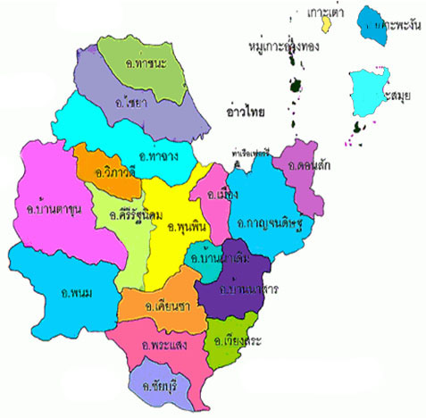
ผลงานเด่นจังหวัดสุราษฎร์ธานี
หอผู้ป่วยในสีเขียว
safety beach
การดูแลสุขภาพผู้สูงอายุ
D-RTI
ดูแลผู้พิการแบบบูรณาการ
กระเป๋ายาสมุนไพร
คัดแยกและจัดการขยะ
Drop in cluster
3 ล้าน 3 ปี เลิกบุหรี่ทั่วไทย
คนทำงานรักษ์สุขภาพ
ปลอดภัยแหล่งท่องเที่ยว
ชุมชนค่าของแผ่นดิน
ดูแลผู้มีภาวะพึ่งพิง
โรงเรียนผู้สูงอายุ
แก้ไขการดื่มเครื่องดื่มสุรา
NCD
ป้องกันมะเร็งปากมดลูก

Slide 12
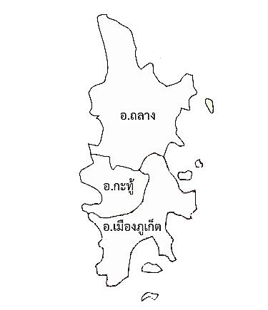
ผลงานเด่น รายอำเภอ จังหวัดภูเก็ต
NCD/แพทย์แผนไทย
Safety Beach
RTI

Slide 13
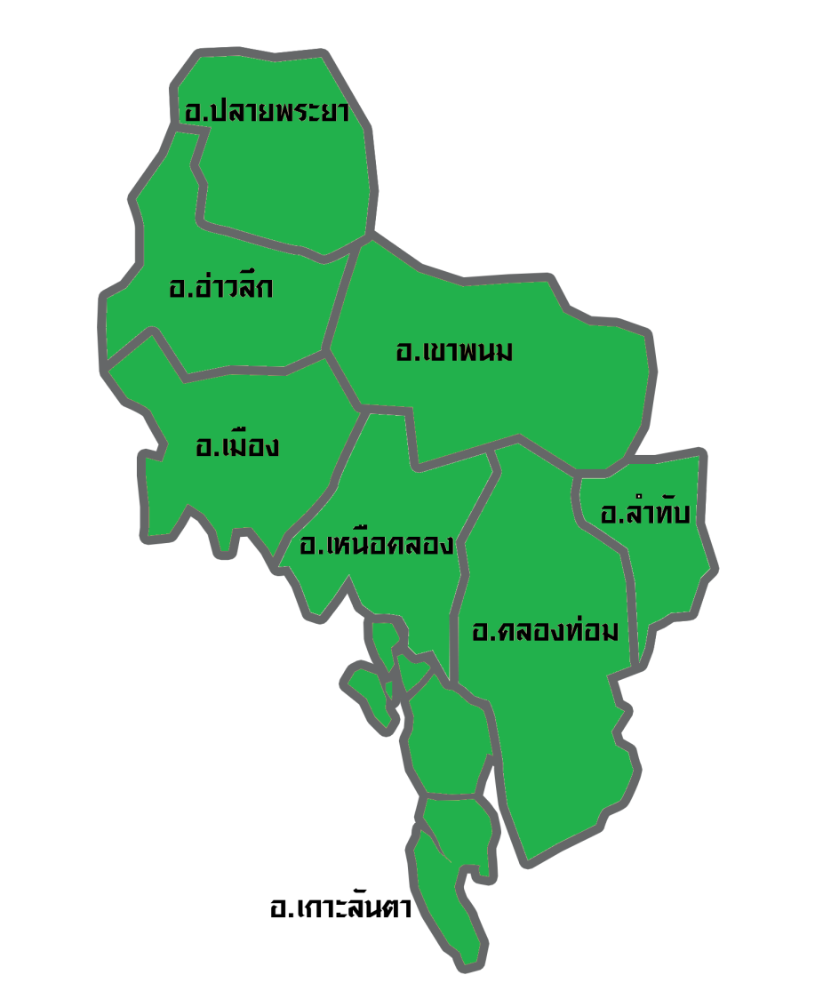
ผลงานเด่น รายอำเภอ จังหวัดกระบี่
ตำบลคุณภาพชีวิต
ทันตกรรม/
อุบัติเหตุ จากประเด็น พชอ.
แพทย์แผนไทย
อสม.ออนไลน์ / พชอ.
RDU
สุขภาพจิต/Stroke
GREEN & CLEAN Hospital
การพัฒนาคุณภาพแบบบูรณาการคลินิกฝากครรภ์และคลินิกยาเสพติด/
คลินิกหมอครอบครัว ใกล้บ้านใกล้ใจ ใกล้ไกลไปถึง

Slide 14
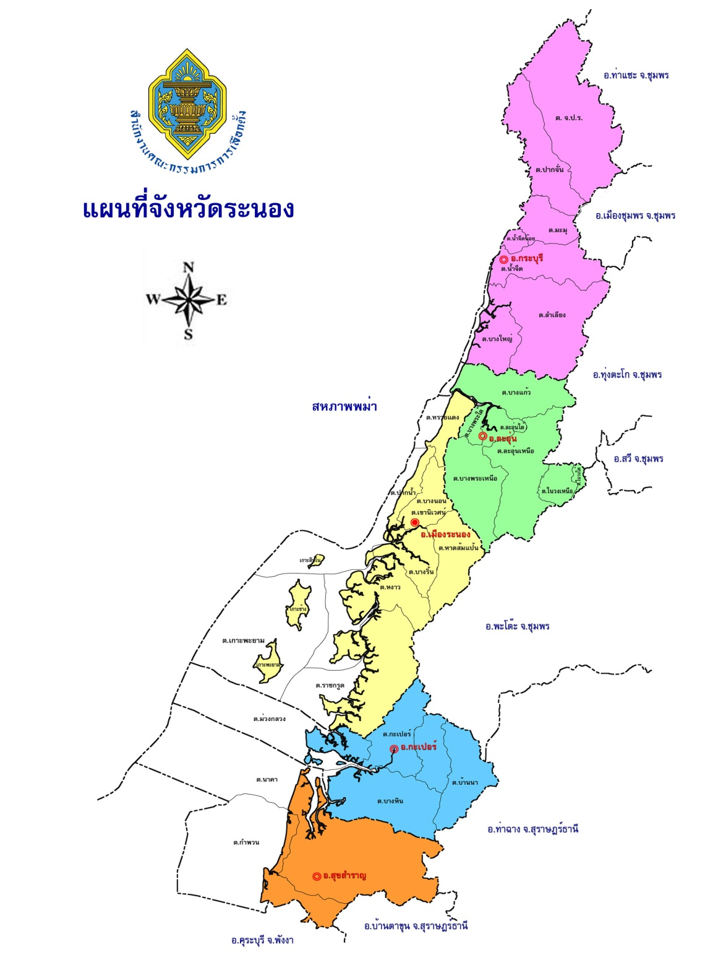
ผลงานเด่นจังหวัดระนอง
อ.กระบุรี
“ซอฟท์แวร์สำหรับฉลากยาแบบรูปภาพ”
ระดับจังหวัด
1. มาระนองปลอดภัย มั่นใจ Public AED
2. การส่งต่อในพื้นที่ชายแดนจังหวัดระนอง
3. การท่องเที่ยวเชิงสุขภาพ
อ.ละอุ่น
“รูปแบบการดูแลตนเองสำหรับผู้ป่วยโรคเบาหวานชนิดที่ 2”
อ.เมืองระนอง
“เครื่องช่วยตรวจเท้า
ผู้ป่วยเบาหวาน”
อ.กะเปอร์
“เครือข่ายผู้ก่อการดี กู้ชีพและช่วยชีวิตทางน้ำ อำเภอกะเปอร์ จังหวัดระนอง (KAPOE MERIT MAKER AND M.A.L.S. TEAM)”
อ.สุขสำราญ
“โครงการการสร้างความปลอดภัยบนท้องถนนแบบมีส่วนร่วม ของศูนย์เด็กเล็กก่อนเกณฑ์”

